Slide 1
第二章 图像的数字化
童立靖
北方工业大学计算机学院
tong_lijing@163.com

Slide 2
第二章 图像的数字化
2.1 人眼的视觉特性
2.2 图像的数字化
2.3 数字图像的数值描述
2.4 数字图像的位图文件结构
2.5 数字图像的灰度直方图
2.6 非均匀量化与矢量量化

Slide 3
问题的引入
How to save and represent an image in our computer?

Slide 4
数字图像的数值描述 —— 基本概念
所谓的数字图像的描述是指如何用一个数值方式来表示一个图像。
数字图像是图像的数字表示，像素是其最小的单位。

Slide 5
数字图像的数值描述 —— 图像的描述
因为矩阵是二维的，所以可以用矩阵来描述数字图像。
描述数字图像的矩阵目前采用的是整数阵，即每个像素的亮暗，用一个整数来表示。

Slide 6
数字图像的数值描述 —— 图像的坐标系
矩阵是按照行列的顺序来定位数据的，但是图像是在平面上定位数据的，所以有一个坐标系定义上的特殊性。
MFC编程时，左下角定义为图像坐标原点。
列（j）
Y轴（j）
矩阵 A(i,j)
图像 f(i,j)
行（i）
X轴（i）
矩阵坐标系
直角坐标系

Slide 7
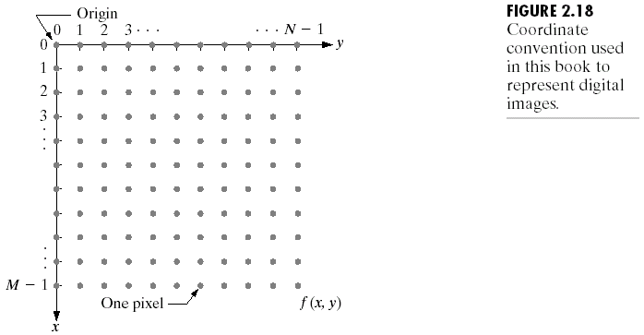
数字图像表示
Digital Image Representing
坐标定义：
VC图像的左下角为（0,0）

Slide 8
Compact matrix form of a M × N digital image
Traditional matrix denotation:
Calculation of storage bits of a “size M × N k-bit image” : b = M × N × k
VC图像的左下角为（0,0）

Slide 9
灰度图像的数值描述
灰度图像是指每个像素的信息由一个量化的灰度级来描述的图像，没有彩色信息。

Slide 10
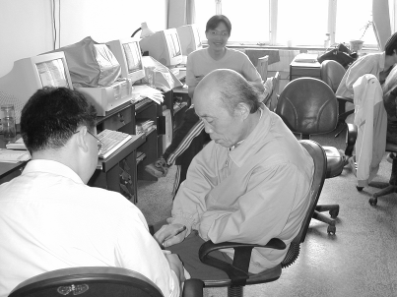

灰度图像例

Slide 11


灰度图像例

Slide 12
数字图像的数值描述 —— 彩色图像
彩色图像是指每个像素的信息由RGB三原色构成的图像，其中RGB是由不同的灰度级来描述的。
彩色图像不能用一个矩阵来描述了，一般是用三个矩阵同时来描述。

Slide 13
数字图像的数值描述 —— 彩色图像

Slide 14
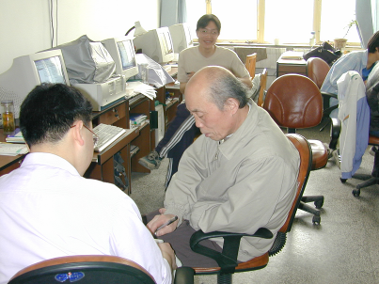

彩色图像例

Slide 15
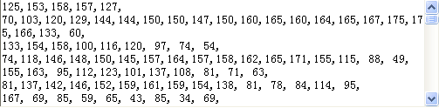
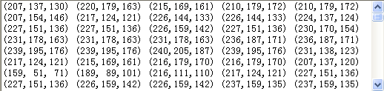


彩色图像例

Slide 16
第二章 图像的数字化
2.1 人眼的视觉特性
2.2 图像的数字化
2.3 数字图像的数值描述
2.4 数字图像的位图文件结构
2.5 数字图像的灰度直方图
2.6 非均匀量化与矢量量化

Slide 17
数字图像的位图文件结构 —— 文件的总体结构
文件头
BITMAPFILEHEADER
文件头
BITMAPFILEHEADER
信息头
BITMAPINFOHEADER
信息头
BITMAPINFOHEADER
数据区
调色板
RGBQUAD
像素的RGB值
数据区
像素的调色板索引值
真彩色模式
索引色模式
Notes:
对于<=256色的位图，象素阵列中的象素的值不代表实际的颜色值，而是颜色表的索引，

Slide 18
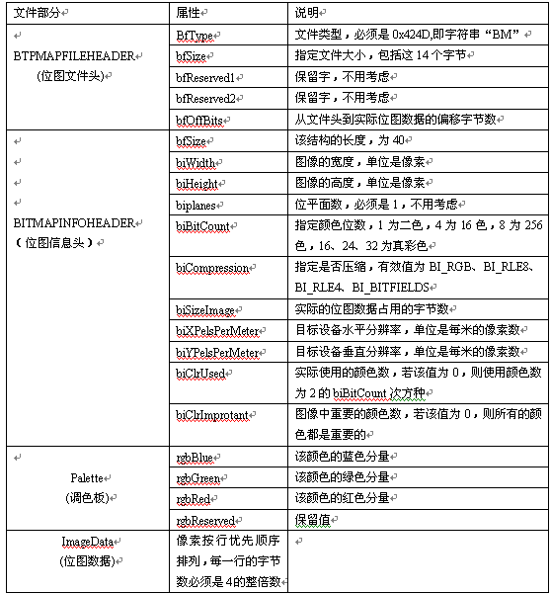
BMP File Format BMP图像文件格式

Slide 19
第1部分 位图文件头
BITMAPFILEHEADER，它是一个结构体，
typedef struct tagBITMAPFILEHEADER{
WORD bfType;
DWORD bfSize;
WORD bfReserved1;
WORD bfReserved2;
DWORD bfOffBits;
} BITMAPFILEHEADER;
这个结构的长度是固定的，为14个字节（WORD为无符号16位二进制整数，DWORD为无符号32位二进制整数）。

Slide 20
数字图像的位图文件结构 —— 文件头信息
文件头 BITMAPFILEHEADER
bfType 文件类型标识“BM”
bfSize 文件总字节数
bfReserved1 保留字“0”
bfReserved2 保留字“0”
bfOffBits 为从文件头到实际的位图数
据的偏移字节数，即前三个
部分的长度之和
Notes:
bfOffBits
为从文件头到实际的位图数据的偏移字节数，即图1.3中前三个部分的长度之和。
据此可以判断是否有调色板

Slide 21
第2部分 位图信息头
BITMAPINFOHEADER，也是一个结构，其定义如下：
typedef struct tagBITMAPINFOHEADER{
DWORD biSize；
LONG biWidth；
LONG biHeight；
WORD biPlanes；
WORD biBitCount；
DWORD biCompression；
DWORD biSizeImage；
LONG biXPelsPerMeter；
LONG biYPelsPerMeter；
DWORD biClrUsed；
DWORD biClrImportant；
} BITMAPINFOHEADER；

Slide 22
信息头
BITMAPINFOHEADER
这个结构的长度是固定的，为40个字节（LONG为32位二进制整数）。其中，biCompression的有效值为BI_RGB、 BI_RLE8、 BI_RLE4、BI_BITFIELDS。

Slide 23
数字图像的位图文件结构 —— 信息头信息
信息头
BITMAPINFOHEADER
biSize 信息头结构体长度，为40
biWidth 图像宽度，单位是像素
biHeight 图像高度，单位是像素
biPlanes 必须为1，暂无意义,位平面数
biBitCount 每个象素占有的bit数目
biCompression 指定位图是否压缩，RGB
biSizeImage 实际位图数据所占字节数
biXperlsPerMeter 指定目标设备的水平分辨率
biYperlsPerMeter 指定目标设备的垂直分辨率
BiClrUsed 实际使用的颜色数
biClrImportant 图像中重要的颜色数,0
Notes:
BI_RGB：An uncompressed format.
BI_BITFIELDS：Specifies that the bitmap is not compressed and that the color table consists of three DWORD color masks that specify the red, green, and blue components, respectively, of each pixel. This is valid when used with 4 bpp.
BI_JPEG：Windows 98/Me, Windowith 16- and 32-bpp bitmaps.
BI_RLE8：A run-length encoded (RLE) format for bitmaps with 8 bpp.
BI_RLE4：An RLE format for bitmaps ws 2000/XP: Indicates that the image is a JPEG image.
BI_PNG：Windows 98/Me, Windows 2000/XP: Indicates that the image is a PNG image.
PNG使用了从LZ77派生的一个非专利無失真式壓縮算法（名为DEFLATE）。这个算法对图像裡的直线进行预测然后存储颜色差值，这使得PNG经常能获得比原始图像甚至比GIF更大的压缩率。但也有一些软件不能使用适合的预测，而造成过分臃肿的PNG文件。
因为PNG是采用无损压缩方式来减少文件的大小，这一点与牺牲图像品质以换取高压缩率的JPG有所不同；
BiClrUsed为0表示最大的项数，即2^{（位数）biBitCount}
BiClrImportant字段指出显示位图实际所需的项数。如果为0，表示颜色表中的每一项都是必须的。
这两项均与索引表有关。

Slide 24
第3部分 调色板(Palette)
真彩色图像不需要调色板。调色板实际上是一个数组， 共有biClrUsed个元素。数组中每个元素的类型是RGBQUAD结构，占4个字节，其定义如下：
typedef struct tagRGBQUAD{
BYTE rgbBlue; //该颜色的蓝色分量
BYTE rgbGreen; //该颜色的绿色分量
BYTE rgbRed; //该颜色的红色分量
BYTE rgbReserved; //保留值
} RGBQUAD;
Notes:
16 24 32 均不用调色板
8位（256色）及以下（4位，1位）有颜色表调色板，以上没有。。这是可控制颜色，24位以上不是颜色表需要来控制的。。

Slide 25
数字图像的位图文件结构 ——索引色模式的调色板
调色板 RGBQUAD
索引值 | R | G | B
1 | R1 | G1 | B1
2 | R2 | G2 | B2
： | : | : | :
N | RN | GN | BN

Slide 26
第4部分 实际的图像数据
对于用到调色板的位图，图像数据就是该像素颜色在调色板中的索引值，对于真彩色图像，图像数据就是实际的R、G、B值。
对于2色位图，用1位就可以表示该像素的颜色（一般0表示黑，1表示白），所以一个字节可以表示8个像素。
对于16色位图，用4位可以表示一个像素的颜色，所以1个字节可以表示2个像素。
对于256色位图，一个字节刚好可以表示1个像素。

Slide 27
数字图像的位图文件结构 —— 真彩色模式的数据区结构
真彩色数据区
像素的RGB值
：
：

Slide 28
数字图像的位图文件结构 ——索引色模式的数据区
像素的调色板索引值
数据区
索引值 | R | G | B
1 | R1 | G1 | B1
2 | R2 | G2 | B2
： | : | : | :
N | RN | GN | BN

Slide 29
BMP File Format BMP图像文件格式

Slide 30
程序演示
m_pBKBitmap
m_pMemDC
pDC
（真的）
pData
Notes:
C# 没有指针

Slide 31
BMP File Format
BMP图像文件格式
与文件数据的对应
程序演示
文件参数的读取(记录文件，常规打开)
涂黑
涂白

Slide 32
BMP File Format
BMP图像文件格式
与文件数据的对应
程序演示
Rgb各分量（下一页）

Slide 33
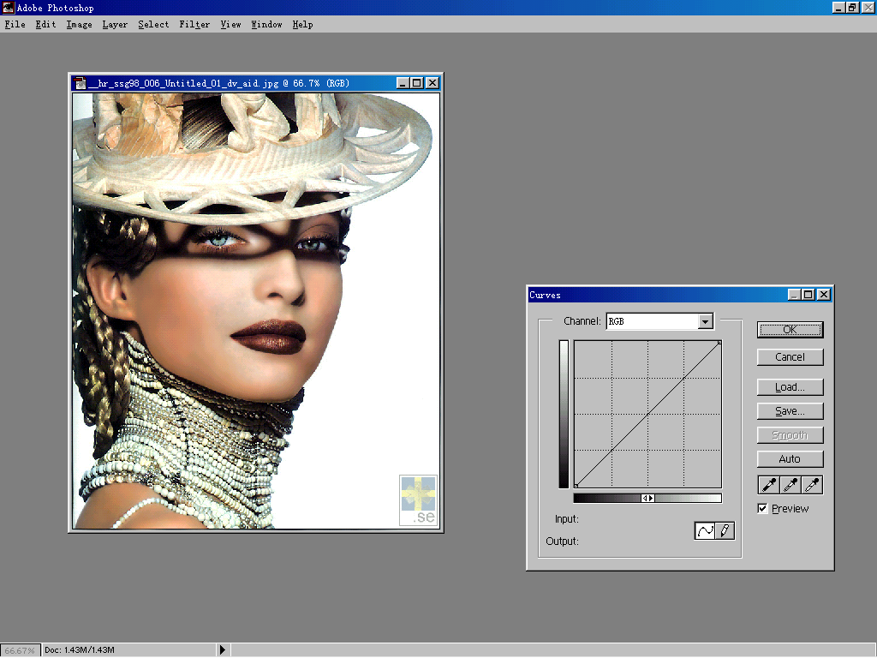
原始图象

Slide 34
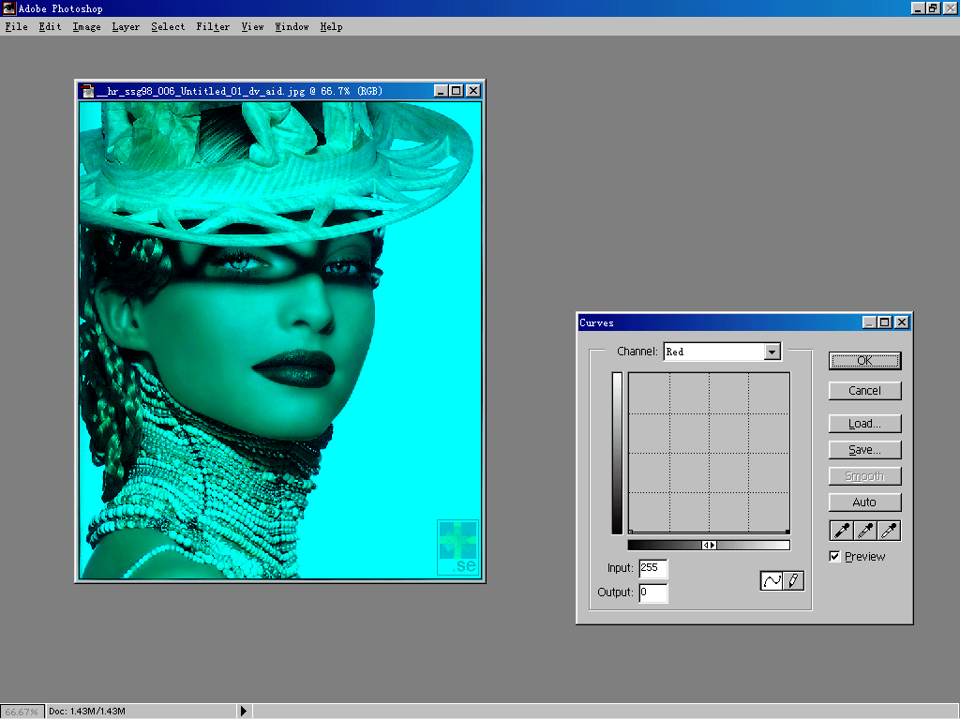
红色分量
置零

Slide 35
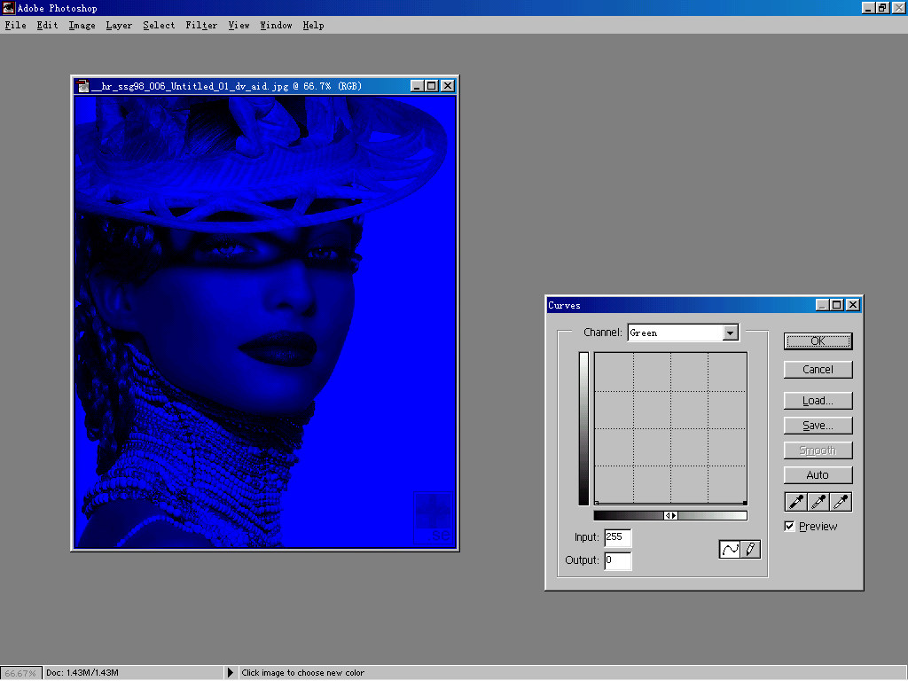
红色、绿色分量均置零

Slide 36
BMP File Format
BMP图像文件格式
与文件数据的对应
程序演示
灰度图像
负片（下一页）
Notes:
可考虑放在图像增强一章
与文件数据的对应
程序演示
灰度图像（可留作二值化处理）
负片（下一页，可留作图像增强）

Slide 37
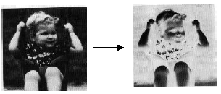
Image Negatives图像负片

Slide 38
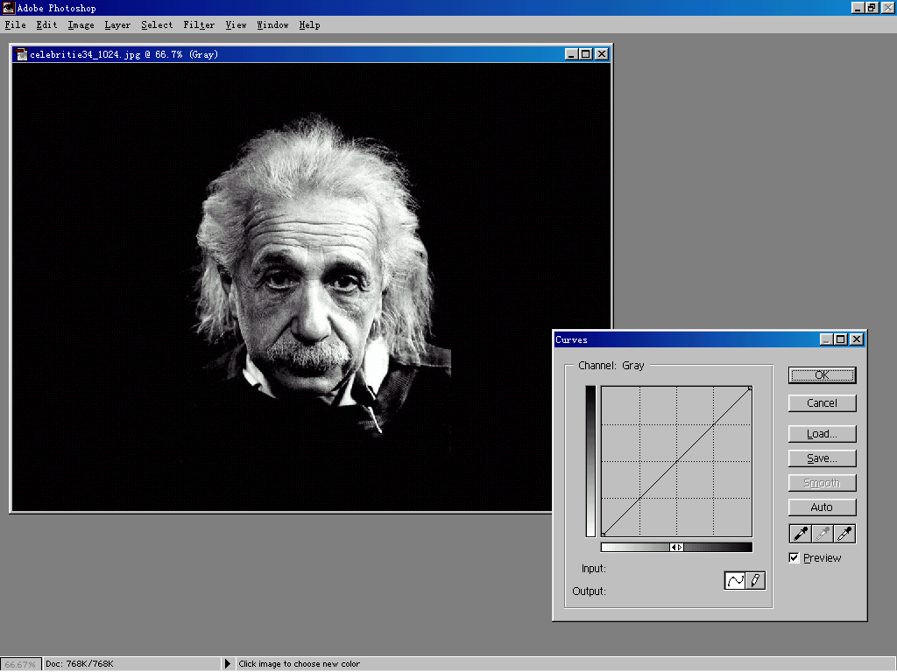
原始图象

Slide 39
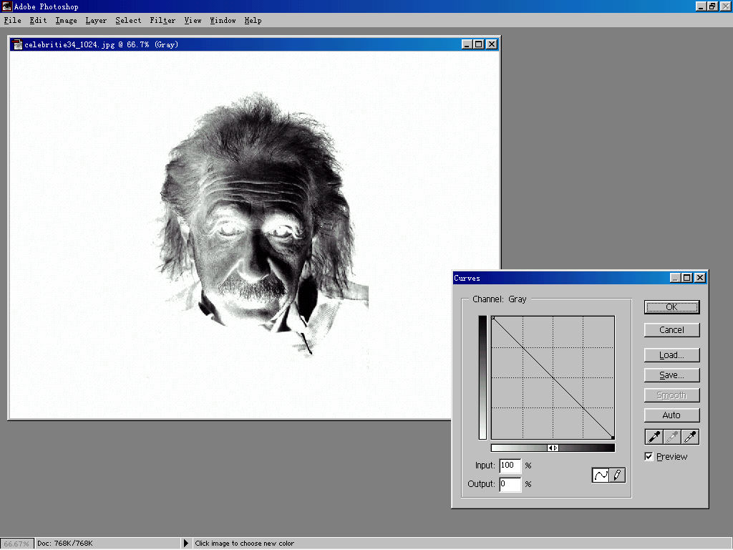
灰度倒置
底片效果

Slide 40
原始图象

Slide 41
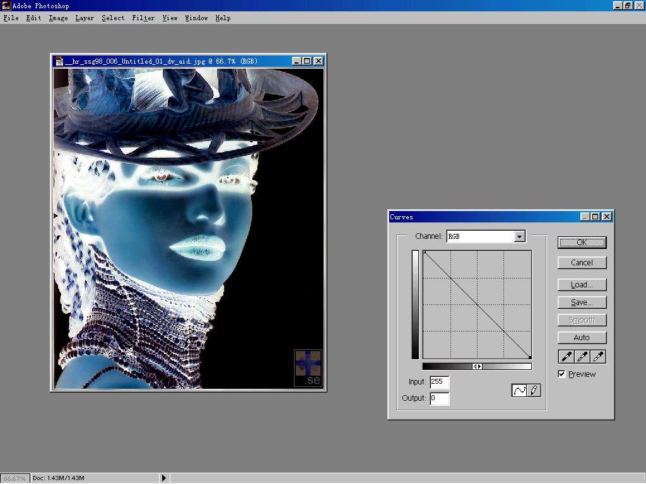
亮度倒置
底片效果

Slide 42
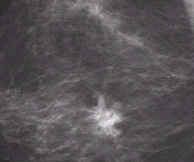
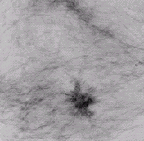
① image negatives: is suited for enhancing white or gray detail
embedded in dark regions of an image, especially when the black
are dominant in size.
X光片的病灶位置
这里图像的灰度范围为[0, L-1]
Convention: range of gray level
is [0, L-1]
Notes:
X光片的肿瘤位置

Slide 43
演示负片显示。

Slide 44
第二章 图像的数字化
2.1 人眼的视觉特性
2.2 图像的数字化
2.3 数字图像的数值描述
2.4 数字图像的位图文件结构
2.5 数字图像的灰度直方图
2.6 非均匀量化与矢量量化

Slide 45
第二章 图像的数字化
童立靖
北方工业大学计算机学院
tong_lijing@163.com

